Slide 1









Slide 2
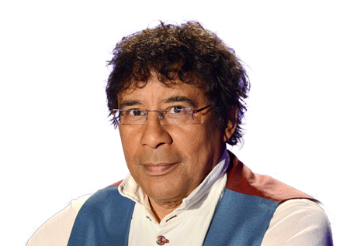
01. Loreley, Loreley (4:21)
02. Le Coeur Grenadine (5:47)
03. Le Soleil Donne (5:05)
04. Karin Redinger (2:29)
05. Les Nuits Sans Kim Wilde (5:12)
06. Mary Quant (5:04)
07. Amélie Colbert (version Album) (5:07)
08. Acte Ii. Jelly Bean (3:04)
09. Rockollection (4:07)
10. Derniers Baisers (3:01)
11. Bopper En Larmes (4:37)
12. Flirt (4:15)
13. La Fille D'avril (4:00)
14. En Regardant Vers Le Pays De France (4:45)
15. Le Rêve Du Pêcheur (5:01)
16. Grimaud (3:18)
17. Je Suis Venu Pour Elle (3:00)
18. Une Héroïne (5:06)

Slide 3
















































